Slide 1

Мәтіндік процессордағы кестелер

Slide 2

Бүгінгі сабақта:
- мәтіндік процессордағы кесте элементтерін пішімдеу ережелерін түсінесіз
кестенің сыртқы түрін
өзгертуді үйренесіз.
- мәліметтерді кестеде пішімдеуді үйренесіз.

Slide 3
Ойтүрткі
Кесте не үшін қолданылады?
Кестені құратын негізгі компоненттер қалай аталады?

Slide 4
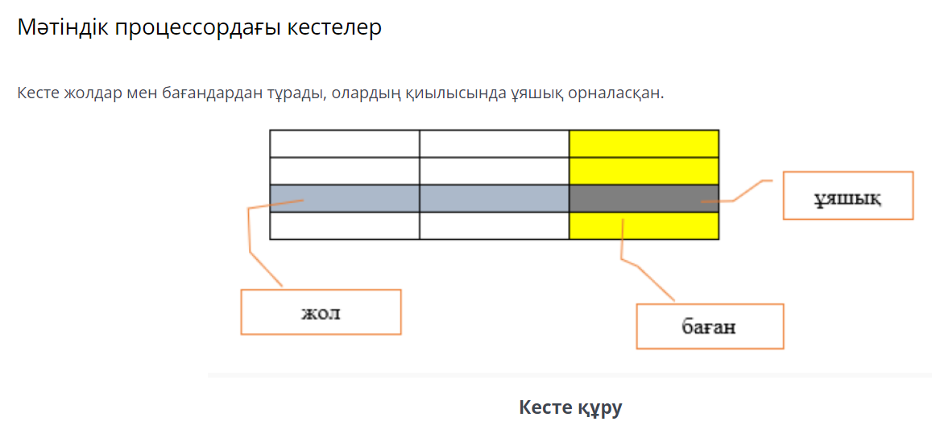

Slide 5
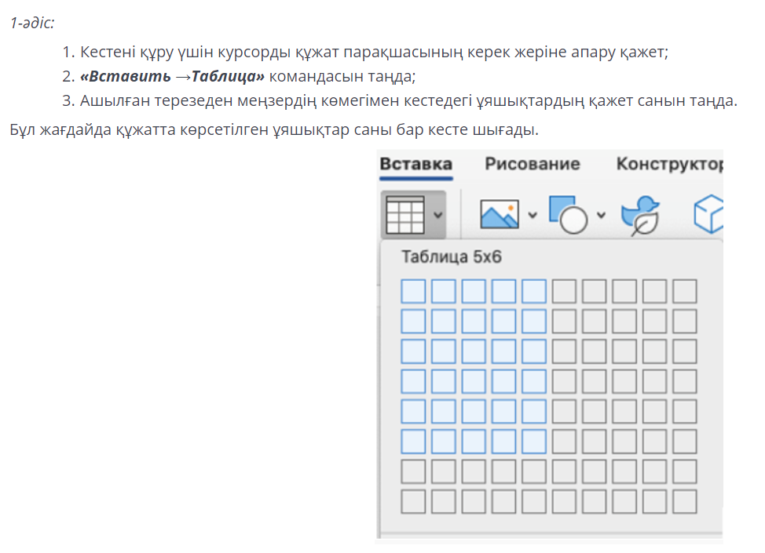
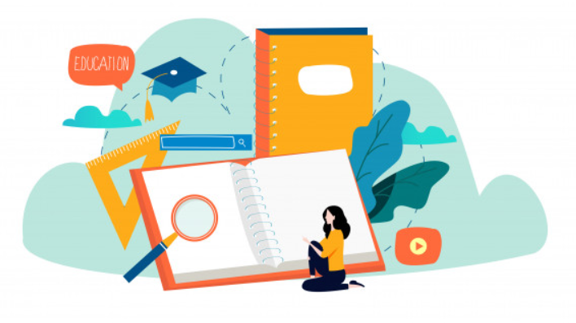

Slide 6
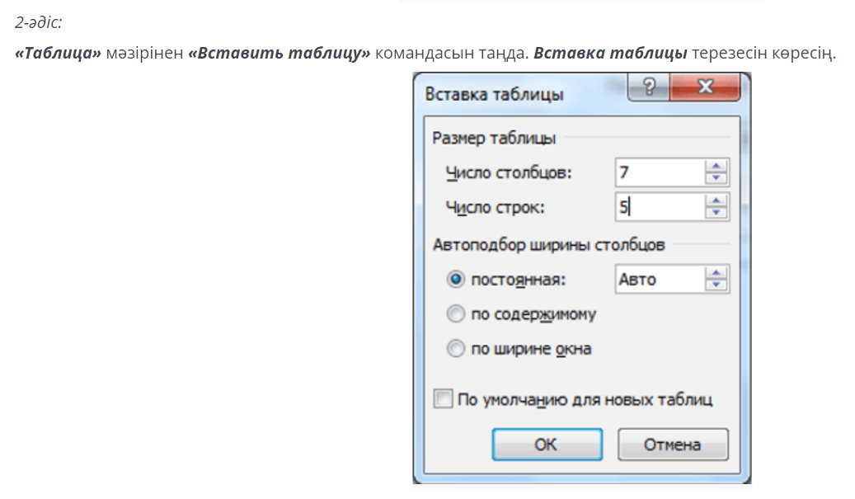


Slide 7
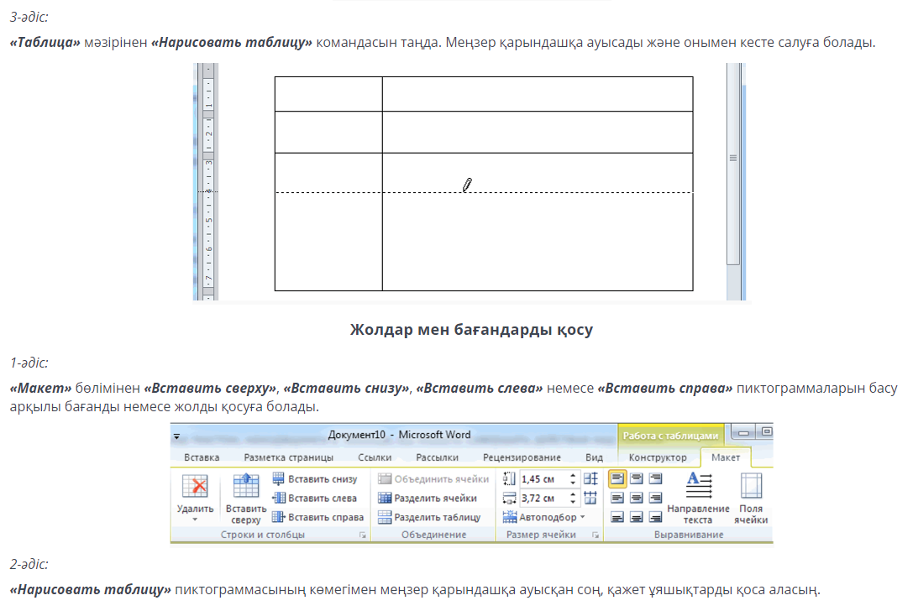

Slide 8
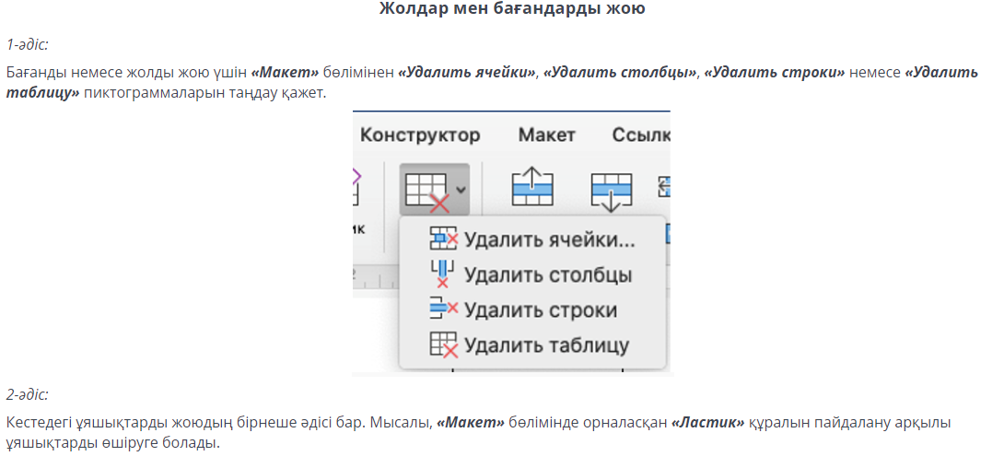


Slide 9
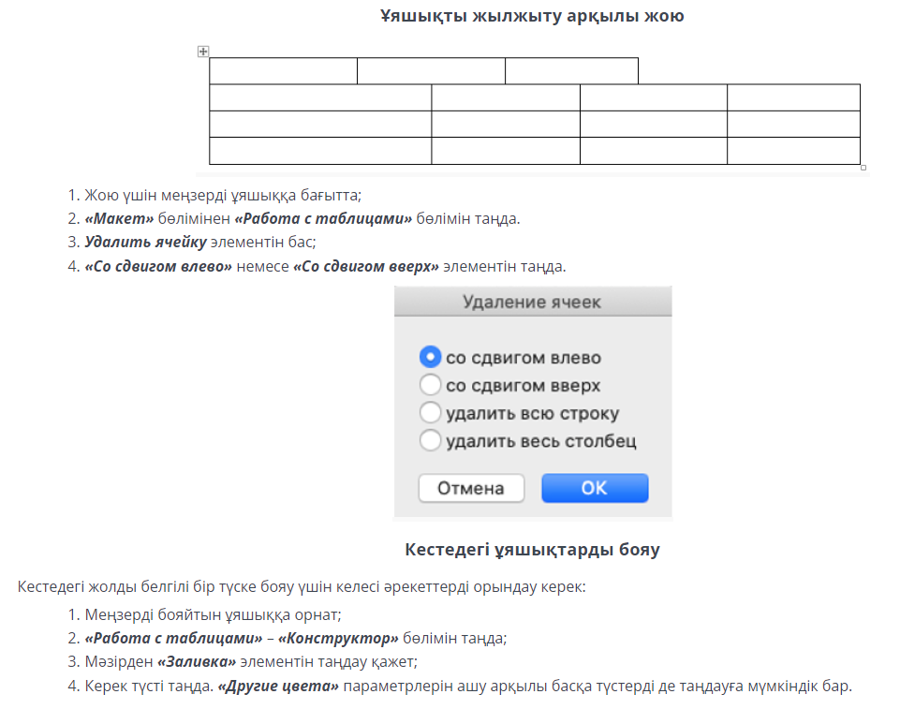

Slide 10
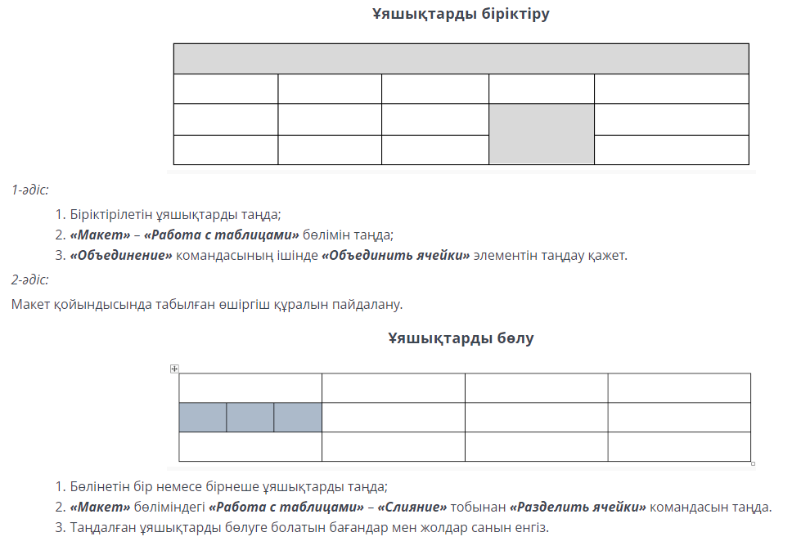

Slide 11
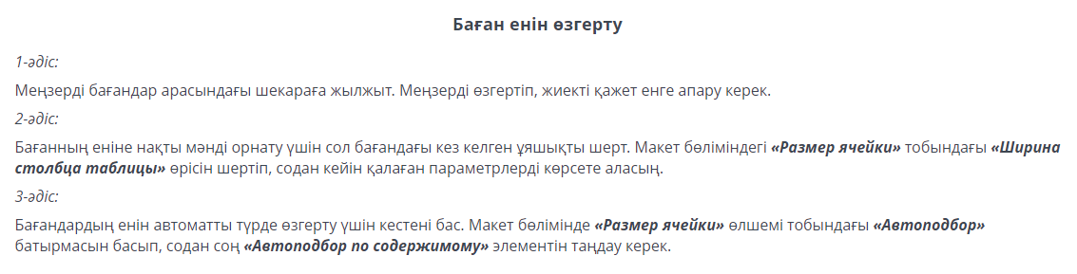


Slide 12
Бекіту
Кесте құрудың қандай тәсілдерін білесіңдер?
Кесте не үшін қолданылады?
Кестемен жұмыс істегенде қандай қосымша беттер пайда болады?
Стильді қолдана отырып кестені қалай құруға болады?

Slide 13
Қорытынды
- Мәтіндік процессордағы кесте элементтерін пішімдеу ережелерін түсіндік.
- Кестенің сыртқы түрін
өзгертуді үйрендік.
- Мәліметтерді кестеде пішімдеуді үйрендік.

